Slide 1
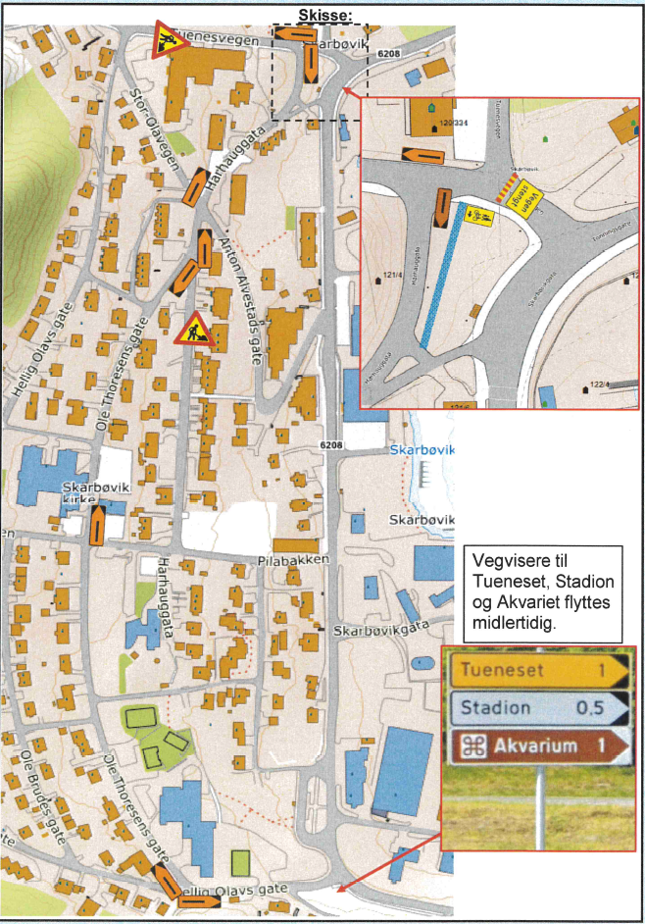
Arbeidsvarsling
Fokusområder
Sikker passasje for myke trafikanter
Tydelig markering for god trafikkflyt
Midlertidig parkeringsregulering

Slide 2
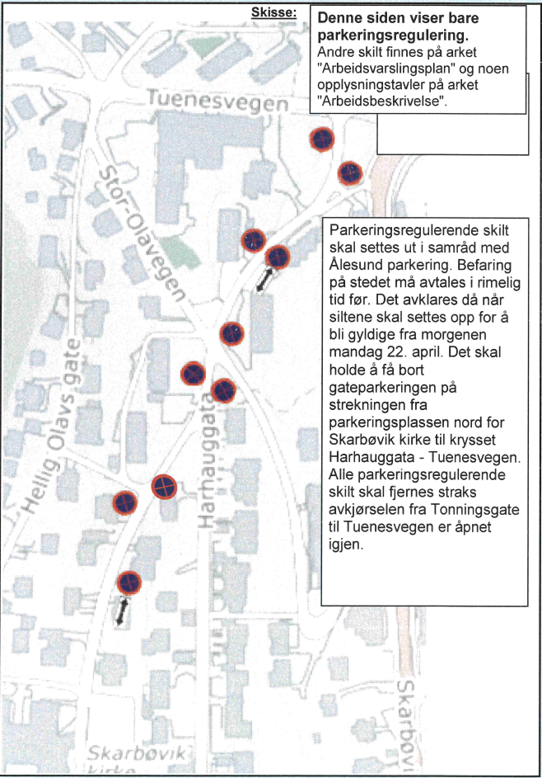
Hvor og i hvilken utstrekning gjelder 370 ?
370 gjelder fra der skiltet står og til det blir opphevd.
370 blir opphevd av:
Vegkryss
370 med pil tilbake
Andre parkeringsregulerende skilt

